Slide 1

Portal Acadêmico do DCC da UFBA
Departamento de Ciência da Computação - UFBA
Orientador: Prof. Dr. Frederico Araújo Durão
Priscila Farias Luz

Slide 2
Agenda
Introdução
Referencial Teórico
FindBus
Requisitos
Trabalhos Relacionados
Arquitetura
Desenvolvimento
Validação
Resultados
Considerações Finais
Referências
1

Slide 3
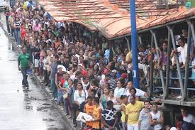
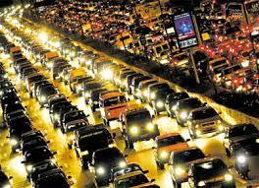


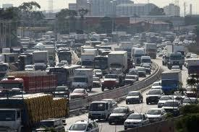

Motivação
2

Slide 4
Motivação
A necessidade de um novo portal.
O descontentamento dos usuário pelo atual portal.
3

Slide 5
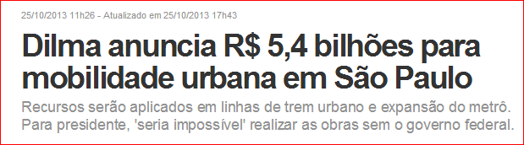
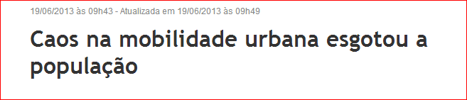
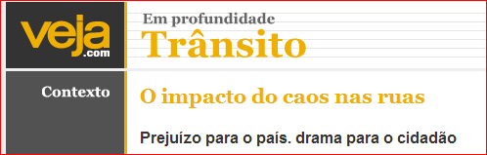
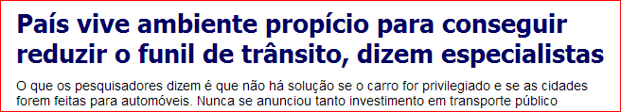
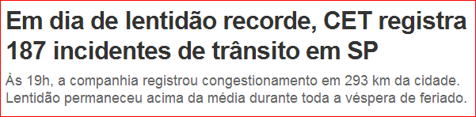
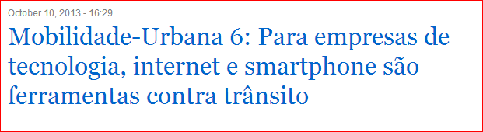
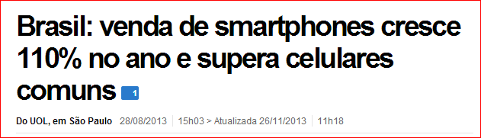
4

Slide 6
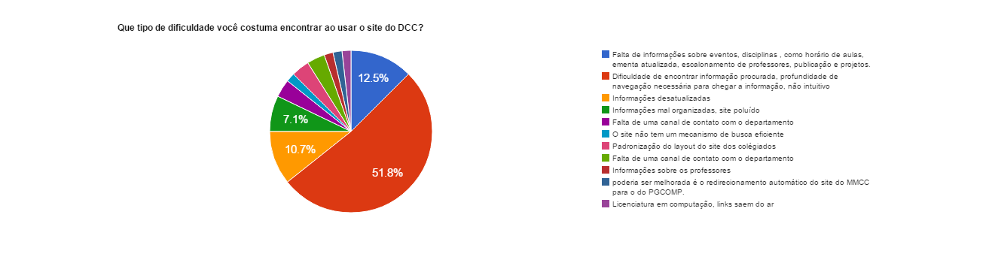
Baixa qualidade do site do DCC
Pesquisa de Mobilidade Urbana - Avaliação do serviço de transporte público
5
Notes:
Entrevistados:2.000 pessoas;
77,1% da populacão utilizam o ônibus
1488 dos entrevistados (74,4%) afirmaram não existir NADA de positivo no transporte público de salvador

Slide 7
Problema
Baixo nível de informação sobre transporte público, principalmente, no que tange a localização dos ônibus, tempo de espera, bem como incidentes ocorridos no trânsito, e uma migração acelerada da população para o transporte individual
6

Slide 8
Objetivo
Desenvolver um aplicativo mobile de apoio a usuários de transporte público para facilitar o acesso a informações contextuais sobre meios de transporte disponíveis e condições dos veículos e vias urbanas
7
Notes:
O

Slide 9
Referencial Teórico
Computação Ubíqua
Crowdsourcing
8

Slide 10
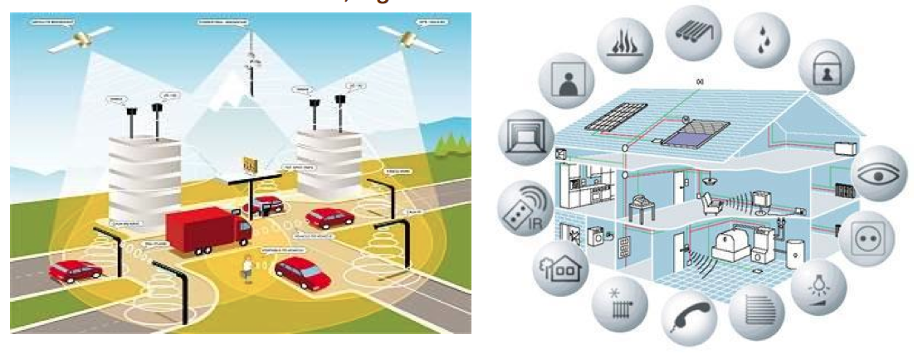
Computação Ubíqua
Introduzida por Mark Weiser em 1987
Computação Onipresente
9

Slide 11
Computação Ubíqua
The most profound technologies are those that disappear.
Mark Weiser, 1991.
“A computação ubíqua postula um mundo onde as pessoas são cercadas por dispositivos e uma infraestrutura computacional que nos apóia em tudo que fazemos”.
Stefan Poslad, 2009.
10

Slide 12
Computação Ubíqua
Propriedades
Invisibilidade
Integração Física
Interoperabilidade espontânea
Interfaces naturais
Adaptação e Tolerância a falhas
Sensibilidade ao Contexto
11

Slide 13
Computação Ubíqua
Sensibilidade ao Contexto
Aplicações que conseguem modificar ou adaptar seu comportamento dinamicamente baseado nas informações de contexto do usuário ou da aplicação (Ryan et al., 1997).
Sistema que se utiliza de informações relativas ao contexto para fornecer, de alguma maneira, serviços ou informações relevantes ao usuário (Dey and Abowd, 2000).
Localização do usuário, hora do dia, dia da semana, temperatura, dispositivos próximo ao usuário, etc.
12

Slide 14
Crowdsourcing
Crowdsourcing é um modelo de produção para solucionar problemas com base na inteligência e, sobretudo, conhecimento coletivo.
Daren C. Brabham, 2008.
Crowdsourcing é um convite aberto para recrutar uma multidão de pessoas para resolver um problema em conjunto.
Chang Hu, 2012.
13

Slide 15
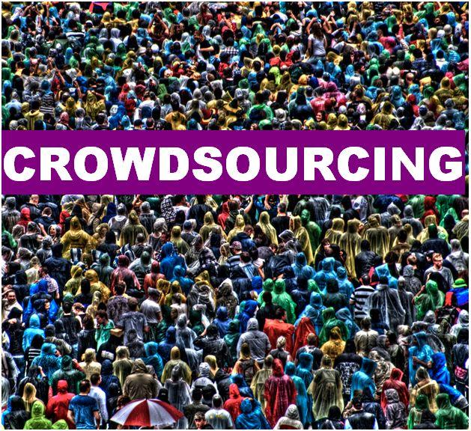


Crowdsourcing
14

Slide 16
Crowdsourcing
Problemas:
Recrutamento
Projeto de Tarefas
Controle de Qualidade
15

Slide 17
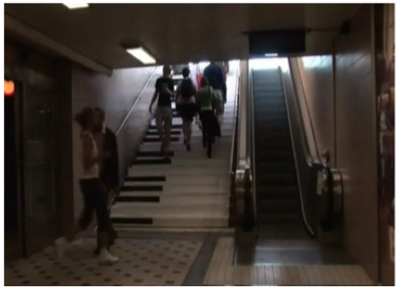
Gamificação
Gamificação consiste no uso de técnicas comumente utilizadas em jogos para impulsionar o engajamento, bem como motivar ações em processos que não são jogos.
Sebastian Deterding, 2011.
Caso Volkswagem – Teoria da diversão
thefuntheory.com
16

Slide 18
Metodologia
Especificação de Software: levantamento de requisitos.
Aprofundamento Teórico
Estudo de trabalhos relacionados
Projeto de Arquitetura
Desenvolvimento
Validação
17

Slide 19
Requisitos Funcionais
Principais Requisitos
RF04 | Encaixar no Contexto | Fazer com que os usuários sejam encaixados no contexto de sua cidade, assim, visualizando informações no tocante ao transporte público da mesma.
RF07 | Localização dos ônibus | Permitir que o usuário saiba a localização de todos os ônibus que possui GPS.
RF08 | Deslocamento dos ônibus | Fazer com o usuário possa acompanhar o deslocamento dos ônibus em, praticamente, tempo real.
RF15 | Cadastro de Ocorrências | Permitir que o usuário possa informar os incidentes que estão acontecendo no trânsito.
RF20 | Monitoramento | Permitir que o usuário escolha uma linha de ônibus para monitorar e, desta forma, saber tudo que o sistema dispõe a respeito dela.
18

Slide 20
Requisitos não-funcionais
Principais Requisitos
RNF01 | O sistema deve demorar, no máximo, 2 minutos para atualizar a localização de um ônibus.
RNF03 | Quando o veículo entrar no raio de 1km de distância do usuário, o sistema não deve demorar mais de 20 segundos para notificá-lo.
RNF04 | O sistema deve atualizar, todos os dias, as informações de linhas, rotas, pontos de ônibus e horários presentes no aplicativo.
19

Slide 21
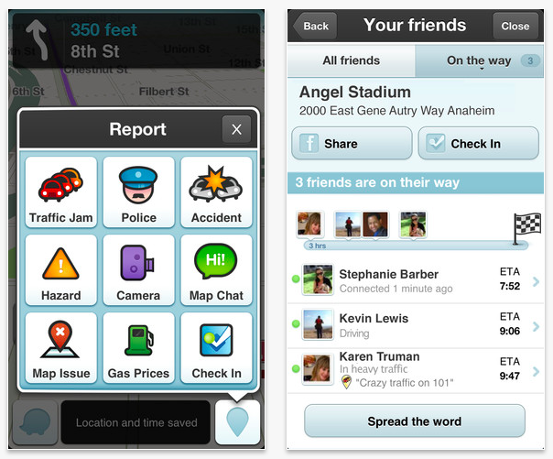
Trabalhos relacionados
Waze
20

Slide 22
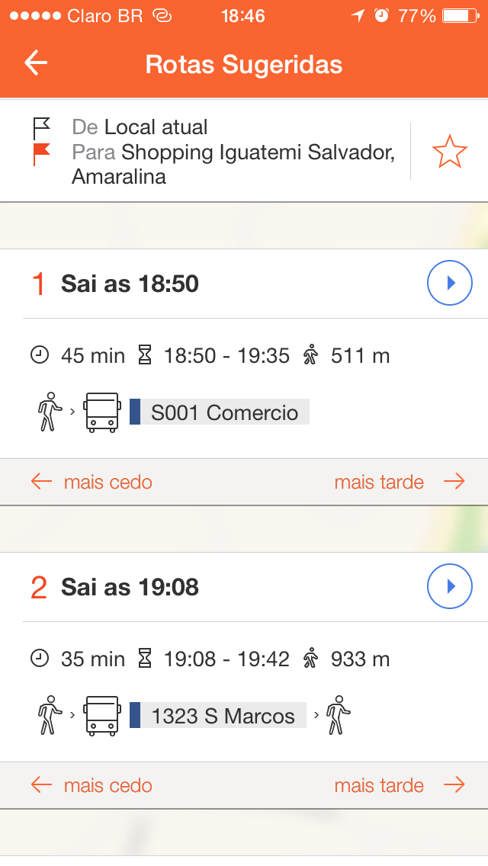
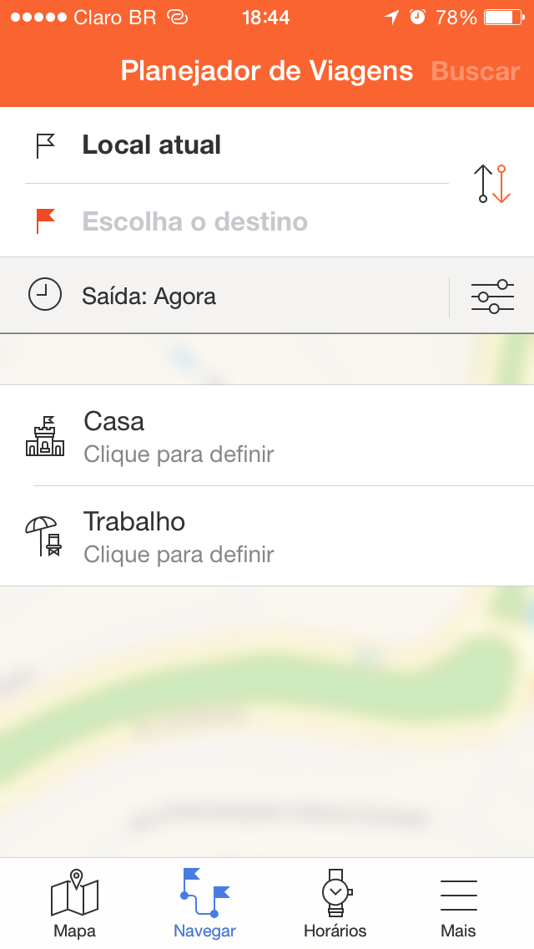
Trabalhos relacionados
Moovit
21

Slide 23
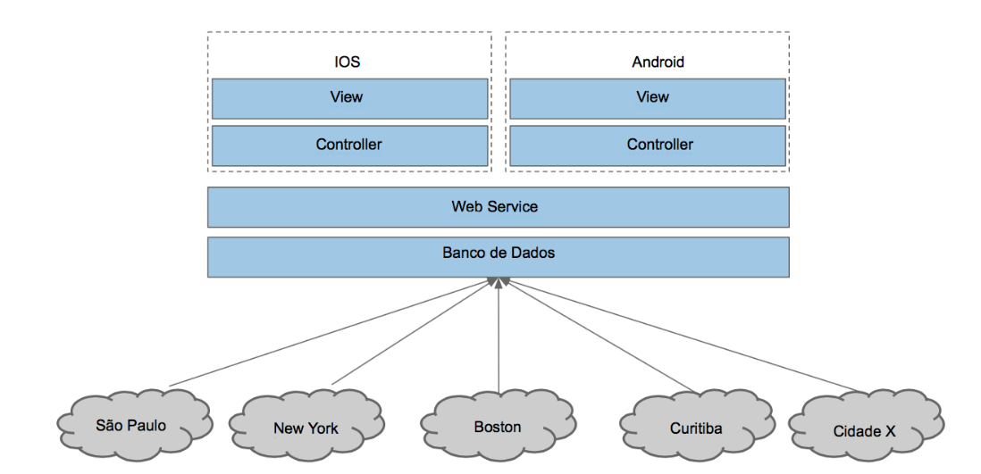
Arquitetura
22

Slide 24
Desenvolvimento
IOS
Objective C
Xcode
Android
Java
Eclipse
Banco de Dados
PostgreSQL 9.1
PostGIS 2
Web Service
JSON
23

Slide 25
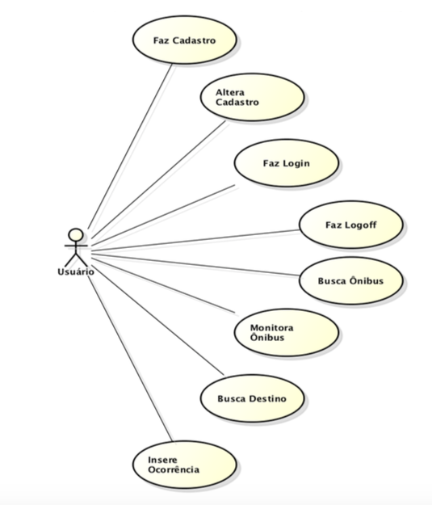
Caso de Uso Geral
24

Slide 26
FindBus
25

Slide 27
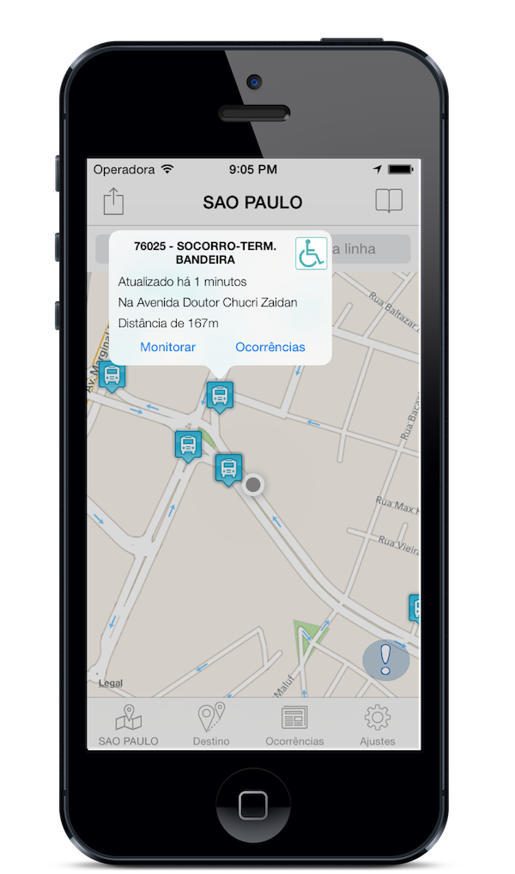
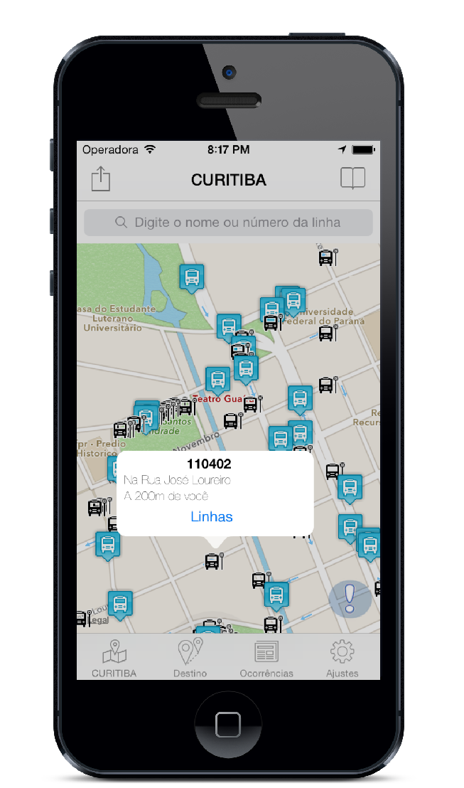
Tela Principal
26

Slide 28
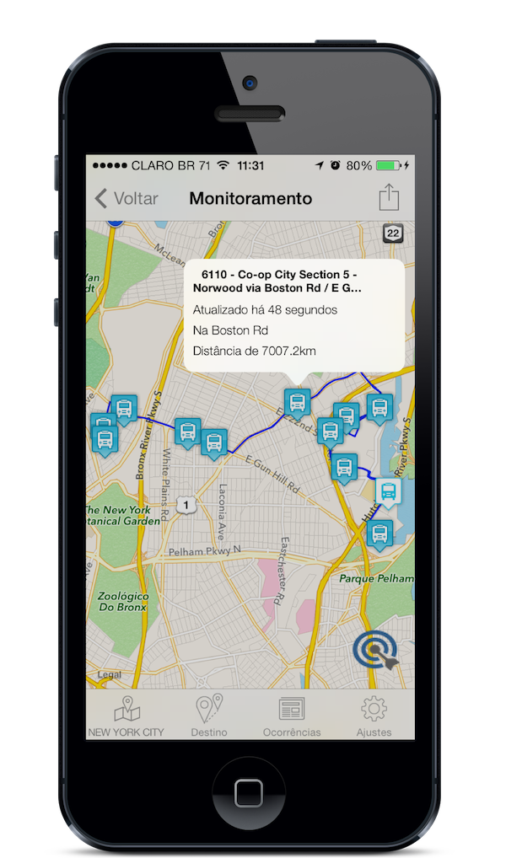
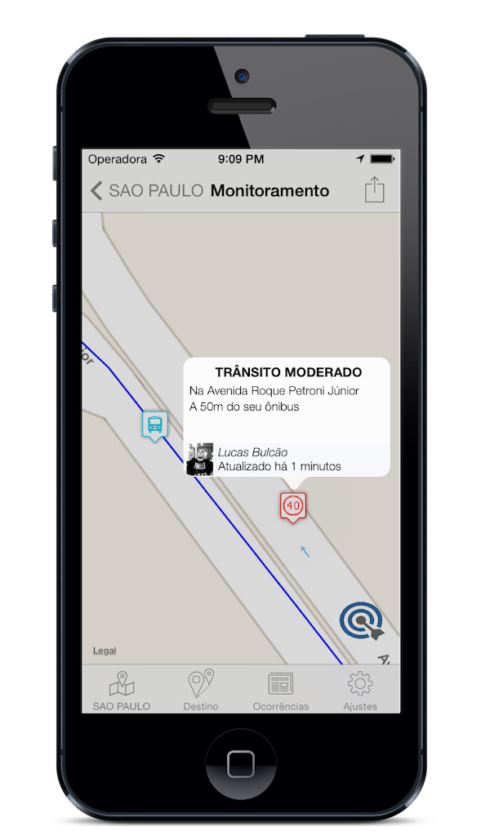
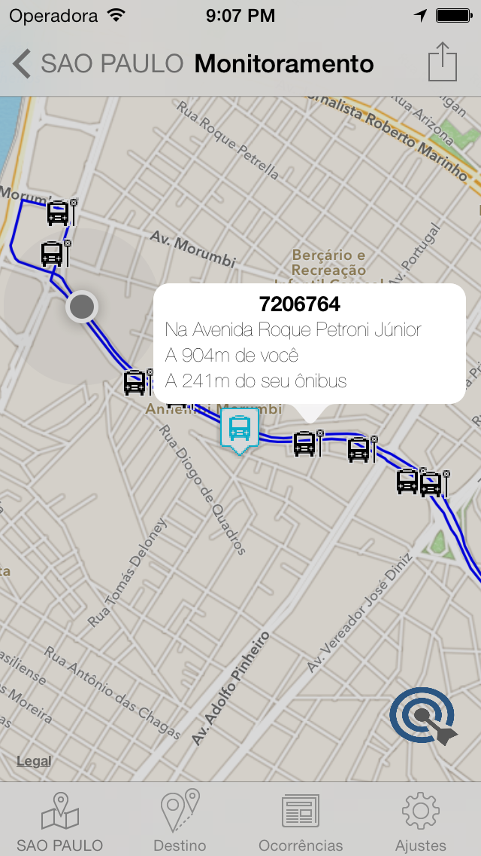
Monitoramento
27

Slide 29
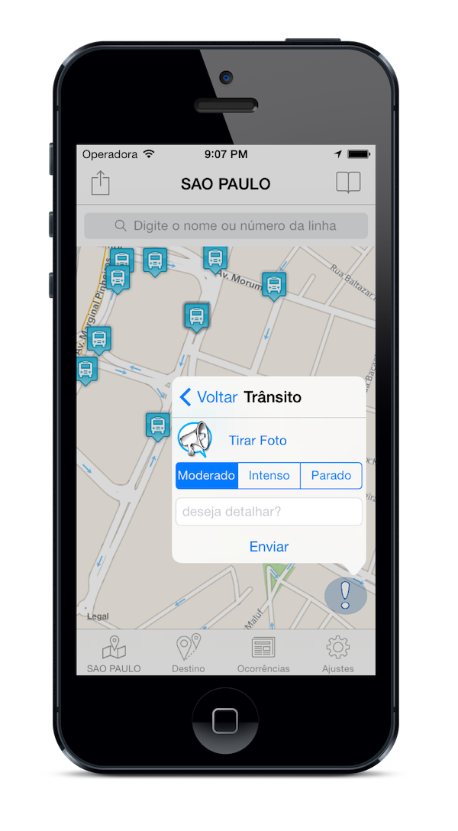
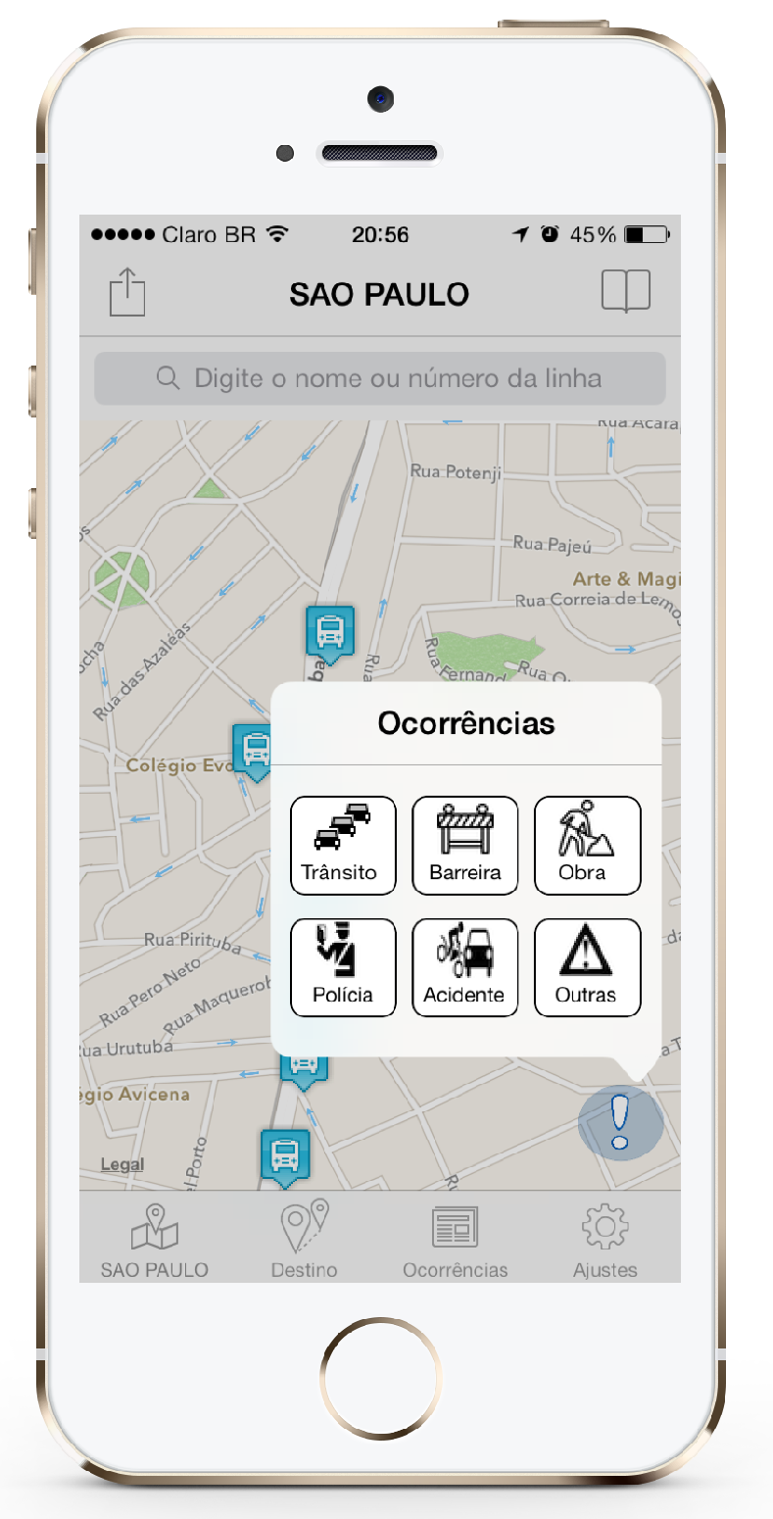
Cadastre ocorrências
28

Slide 30
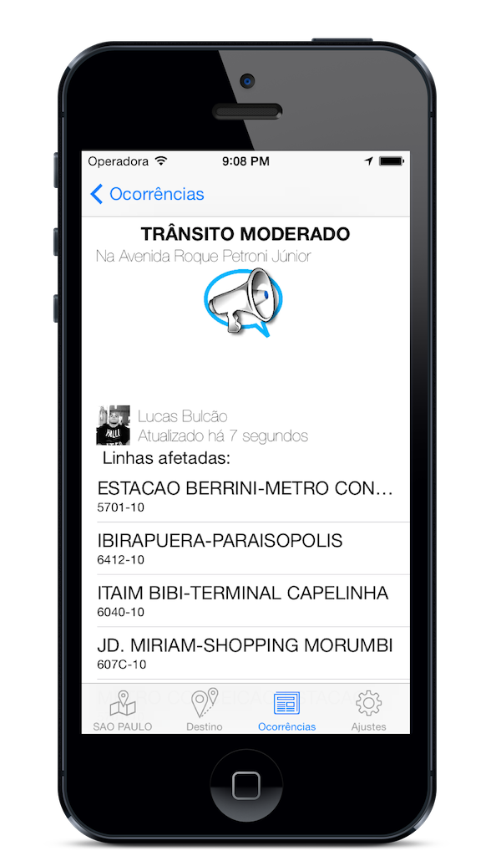
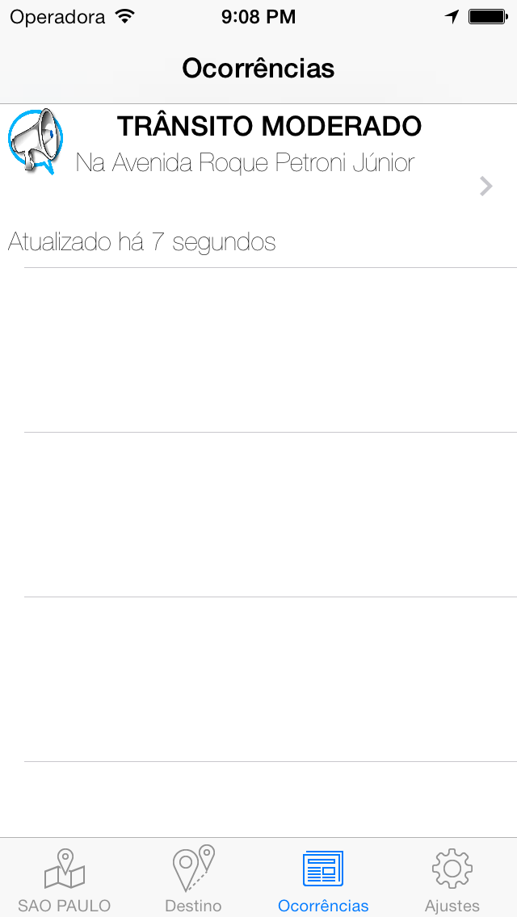
Linhas Afetadas
29

Slide 31
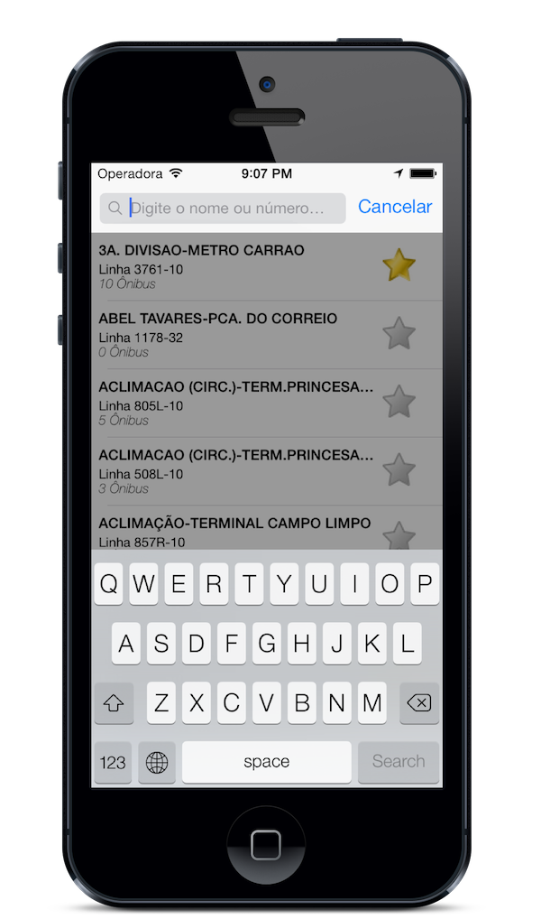
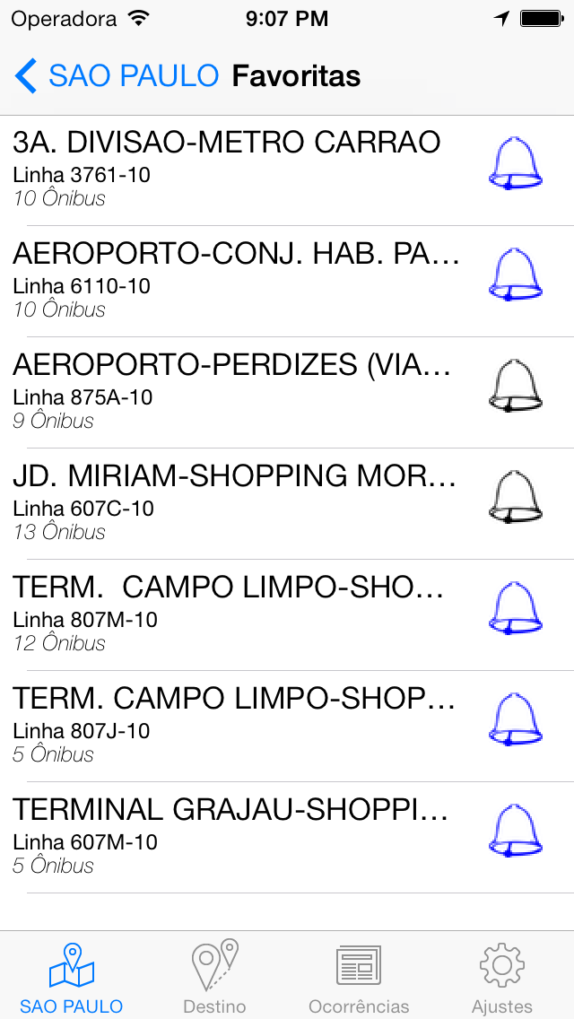
Linhas favoritas
30

Slide 32
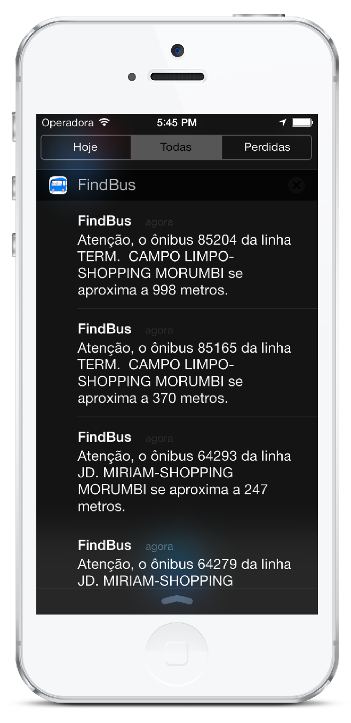
Comodidade
32

Slide 33
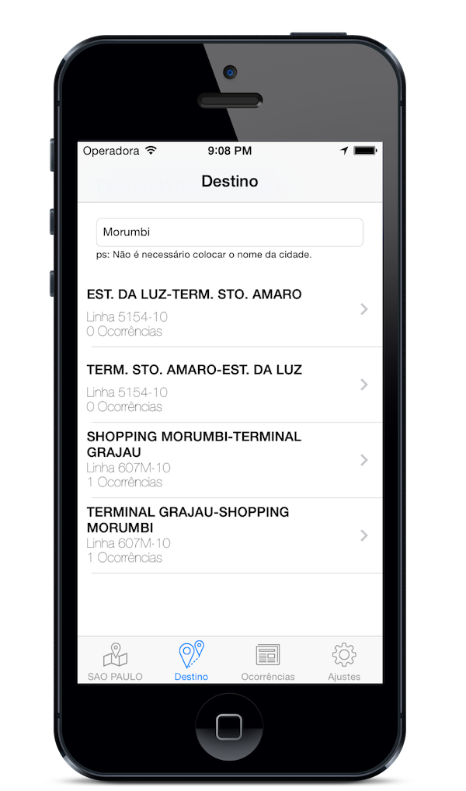
Recomendação
32

Slide 34
Avaliação
Questionário
De 11 a 13 de novembro
IOS - Versão 1.0.5
Android – Versão 1.0.1
25 questões
Etapa de reconhecimento
Etapa de avaliação
Enviado para o e-mail de 3000 usuários
63 respostas
33

Slide 35
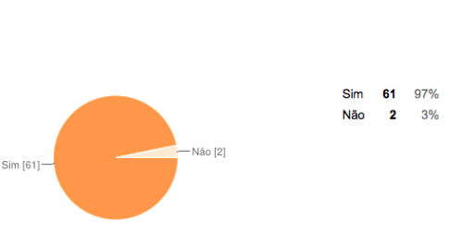
Resultados
Ao logar no aplicativo, o sistema conseguiu identificar a cidade onde você se encontra?
34

Slide 36
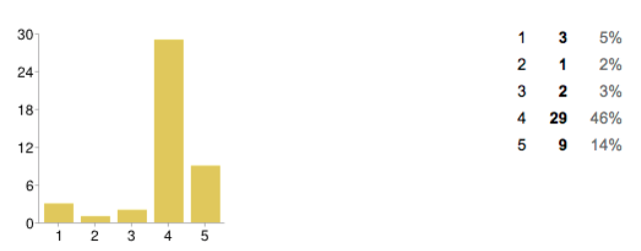
Resultados
Como você classifica o nível de informação disponibilizada pelo aplicativo?
35

Slide 37
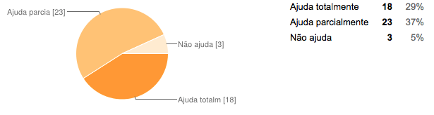
Resultados
Você acredita que o aplicativo ajuda a diminuir o risco de roubo, furto, estupros, sequestro e atropelamento que cotidianamente acontecem nos pontos? Isto é, sabendo a localização do ônibus e tendo uma estimativa de quando este chegará ao ponto é possível diminuir a insegurança nos pontos de ônibus?
36

Slide 38
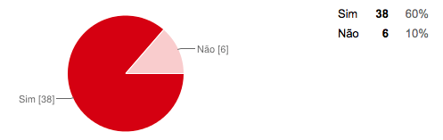
Resultados
A forma como é projetada a tarefa de inserir novos incidentes de trânsito lhe motiva a colaborar?
37

Slide 39
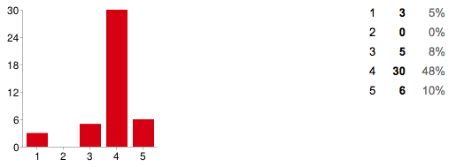
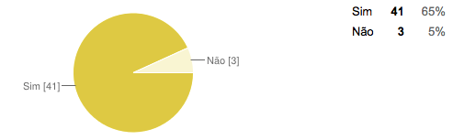
Resultados
De modo geral, como você classifica a usabilidade do aplicativo?
Você acredita que uma pessoa sem conhecimento técnico utilizaria o FindBus?
38

Slide 40
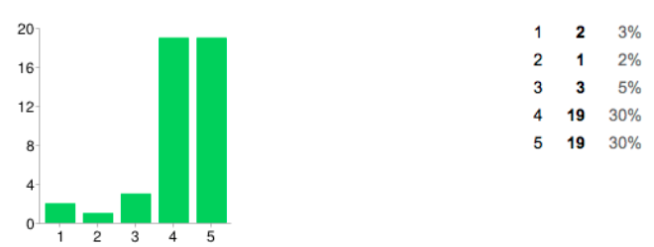
Resultados
Avalie o FindBus com uma nota de 1 a 5.
39

Slide 41
Análise dos Resultados
Satisfação com o nível de informação disponibilizada pelo aplicativo;
O aplicativo ajuda a estimar o exato momento que um determinado ônibus vai chegar no ponto e, por conseguinte, a otimizar o tempo
A forma como a tarefa de inserir novos incidentes de trânsito foi projetada motiva a colaboração
O aplicativo apresentou bons resultados quanto à usabilidade
40

Slide 42
Considerações Finais
Informação
Serviços de Transporte disponíveis
Condições das vias urbanas
Dispositivos Móveis
FindBus
Prova de Conceito
41

Slide 43
Considerações Finais
Principais dificuldades
Definir o escopo do trabalho
Conseguir a localização dos ônibus através do aparelho GPS
Curva de aprendizado na plataforma Android
Banco de Dados Georreferenciados
42

Slide 44
Considerações Finais
Trabalhos Futuros
Transporte metroviário e aquáticos
Trem, Metrô, Ferry-boat
Integração com Redes Sociais
Facebook, Twitter
43

Slide 45
Referências
WEISER, M. The computer of the 21st Century. Scientific American, [S.1], v.265, n.3, p.66-75, Sept. 1991.
SOMMERVILLE, Ian. Engenharia de Software. 9. ed. São Paulo: Person Prentice Hall, 2011.
PLANTER (2012). Avaliação da qualidade de serviço no transporte público. Disponível em http://planterobservatorio.files.wordpress.com/2012/11/planter-mobilidade.pdf.
Hu, C. (2012). CROWDSOURCED MONOLINGUAL TRANSLATION. Ph.D. thesis, University of Maryland.
Weiser, M. (1993). Some computer science issues in ubiquitous computing. Communications of the ACM, 36(7), 75–84.
Poslad, S. (2009). Ubiquitous Computing: Smart Devices, Environments and Interactions. Wiley.
44

